Slide 1

Tema 4
4.4 – Procesos asíncronos

Slide 2
Introducción
Contenido:
Cambios en el estilo de algún elemento HTML utilizando variables en los componentes.
Comprender y aplicar CSS en un determinado ámbito (scope), sin afectar los demás componentes.
Añadir y eliminar clases según variables o cualquier tipo de condición.
Creación de directivas personalizadas.
Uso de la directiva estructural ngSwitch.

Slide 3
Procesos asíncronos
Para este serie de ejemplos continuaremos trabajando con el mismo componente de la presentación anterior: ClasesComponent.
Añadimos el siguiente código en el fichero clases.component.html:
...
<br><br>
<h3>Proceso asíncrono</h3>
<button class="btn btn-primary">
<i class="fa fa-save"></i>
Guardar cambios
</button>

Slide 4
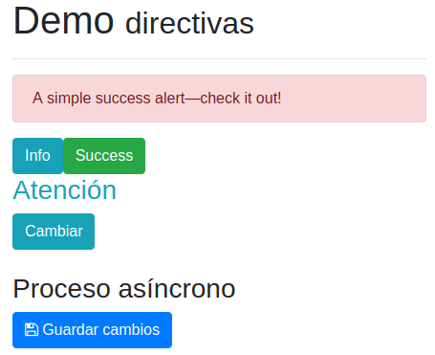
Procesos asíncronos
Deberíamos ver lo siguiente:

Slide 5

Procesos asíncronos
Si en el botón, cambiamos la clase fa-save por fa-refresh obtenemos lo siguiente:
Si además le añadimos la clase fa-spin hacemos que el icono gire infinitamente.
<i class="fa fa-refresh fa-spin"></i>

Slide 6
Procesos asíncronos
Con lo visto anteriormente vamos a hacer lo siguiente:
  Al cargarse la página se muestra el botón con el icono del disquete.
  Cuando el usuario pulse el botón, éste mostrará el icono refresh haciendo el spin durante 3 segundos.
  Al transcurrir los 3 segundos desde la pulsación, el botón vuelve a mostrar el icono del disquete.

Slide 7
Procesos asíncronos
Para ello, vamos a la clase ClaseComponent y creamos una propiedad booleana llamada loading y un método llamado ejecutar():
  El método ejecutar pone loading a true y a los 3 segundos la vuelve a poner a false.
  export class ClasesComponent implements OnInit {
  ...
  loading = false;
  ejecutar() {
  this.loading = true;
  setTimeout( () => this.loading = false, 3000);
  }
  ...
  }

Slide 8
Procesos asíncronos
setTimeout() lo hemos utilizado aquí para simular lo que sería una llamada asíncrona, por ejemplo una petición GET víaa AJAX a un servidor.
setTimeout() tiene dos parámetros:
  El primero es la función de callback que se ha de ejecutar (que en este caso se ha expresado como una función de flecha).
  El segundo es el tiempo en milisegundos que ha de transcurrir para ejecutar la función de callback.

Slide 9
Procesos asíncronos
El método ejecutar()lo llamará el botón “Guardar cambios” al ser pulsado.
  Por tanto, tenemos que añadir el binding de eventos:
  <button (click)="ejecutar()"
  class="btn btn-primary">
  <i class="fa fa-refresh fa-spin"></i>
  Guardar cambios
  </button>

Slide 10
Procesos asíncronos
Finalmente, tenemos que utilizar la directiva ngClass en la etiqueta <i> para conmutar los iconos de FontAwesome según el valor de la propiedad loading:
  <button (click)="ejecutar()"
  class="btn btn-primary">
  <i [ngClass]="{'fa-save': !loading, 'fa-refresh fa-spin': loading}"
  class="fa fa-refresh fa-spin"></i>
  Guardar cambios
  </button>
Ahora podemos probar; debería cumplir con lo que se nos pedía.

Slide 11
Procesos asíncronos
Una mejora muy sencilla que podemos hacer es que el botón permanezca desactivado durante los 3 segundos que dura el proceso de “salvar los cambios”.
Para ello, solamente tenemos que añadir el atributo disabled y darle como valor loading:
  <button (click)="ejecutar()"
  [disabled]="loading"
  class="btn btn-primary">
  <i [ngClass]="{'fa-save': !loading, 'fa-refresh fa-spin': loading}"
  class="fa fa-refresh fa-spin"></i>
  Guardar cambios
  </button>
Probad que funciona.

Slide 12
Procesos asíncronos
Una última mejora, también muy sencilla: que el texto del botón cambie durante los 3 segundos que dura el proceso de “salvar los cambios” y luego se restaure el texto.
Para ello podemos utilizar la etiqueta <span> y la directiva *ngIf junto con la propiedad loading:
  <button (click)="ejecutar()"
  class="btn btn-primary"
  [disabled]="loading">
  <i [ngClass]="{'fa-save': !loading, 'fa-refresh fa-spin': loading}"
  class="fa fa-refresh fa-spin"></i>
  <span *ngIf="!loading"> Guardar cambios</span>
  <span *ngIf="loading"> Espere por favor...</span>
  </button>
Probad que funciona.

